Slide 1




Chào mừng quý thầy cô về dự giờ lớp 2A

Slide 2

Thứ sáu ngày 16 tháng 01 năm 2025
Toán
Thừa số - Tích

Slide 3
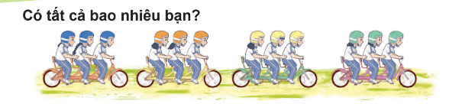
Tổng các số hạng bằng nhau:
3 + 3 + 3 + 3 = 12
Phép nhân:
3 x 4 = 12

Slide 4
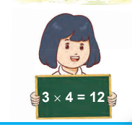
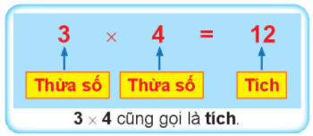
Giới thiệu tên gọi các thành phần của phép nhân
成绩优异
作业书写工整
思想进步
课堂开动脑筋

Slide 5

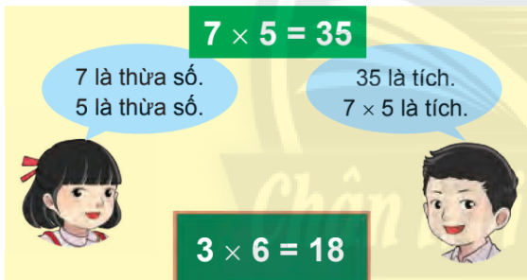

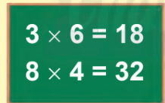
成绩优异
作业书写工整
思想进步
课堂开动脑筋

Slide 6
2 x 5 = 10
成绩优异
TÍCH
THỪA SỐ
作业书写工整
思想进步
课堂开动脑筋
5 x 3 = 15

Slide 7
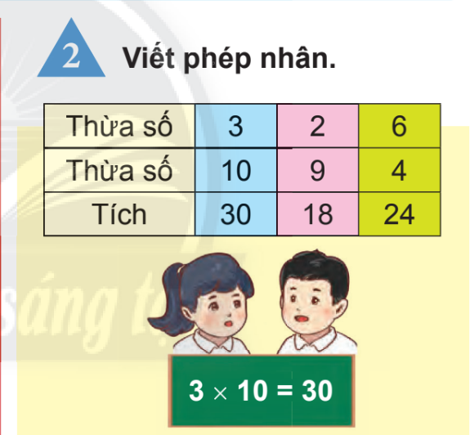

成绩优异
2 x 9 = 18
作业书写工整
思想进步
6 x 4 = 24
课堂开动脑筋

Slide 8
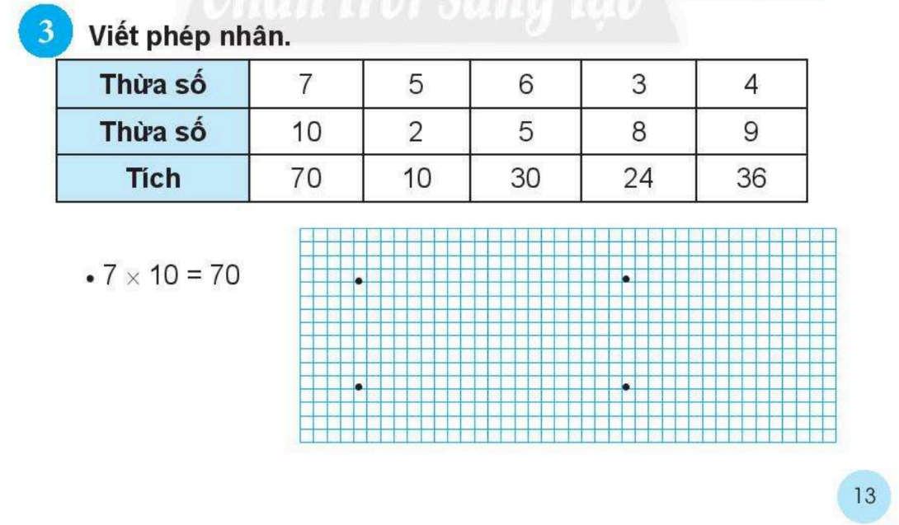

Slide 9
5 x 2 = 10
6 x 5 = 30
2 x 5 = 10
5 x 6 = 30
3 x 8 = 24
4 x 9 = 36
8 x 3 = 24
9 x 4 = 36

Slide 10

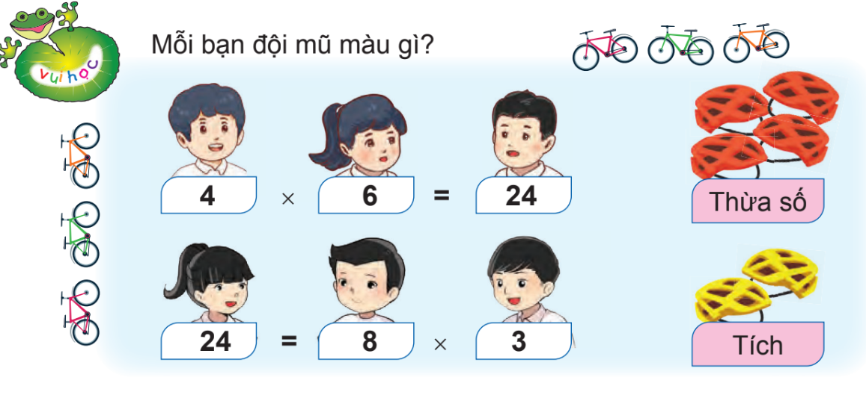


Slide 11
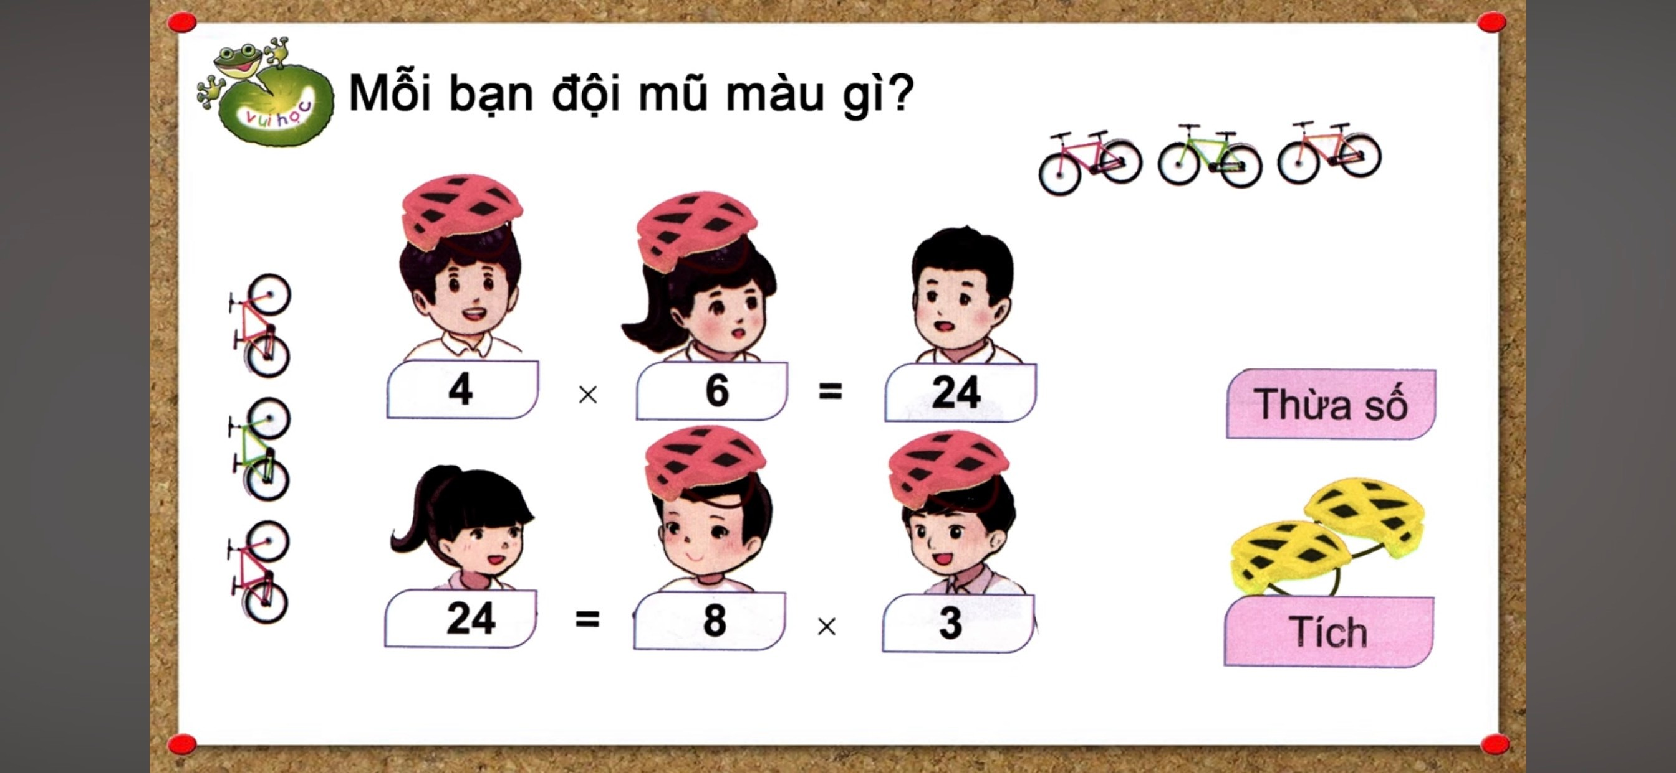

Slide 12
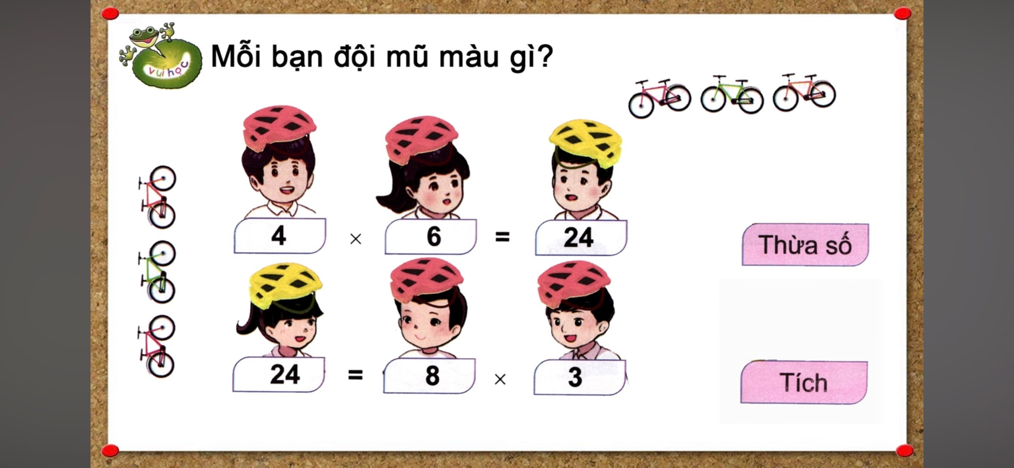



Slide 13













Slide 14









10 = 2 x 5
5 gọi là
HẾT GIỜ
A
Thừa số
B
Tích
C
Số hạng
D
Tổng

Slide 15



2 + 2 + 2 viết thành phép nhân là:
HẾT GIỜ
A
6
B
3 x 3
C
2 x 2
D
2 x 3

Slide 16

Viết phép nhân
HẾT GIỜ
A
5 + 5
B
5 x 2
C
5 x 5
D
5 + 2

Slide 17
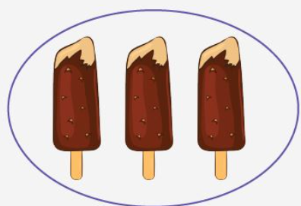



Viết phép nhân
HẾT GIỜ
A
2 x 2
B
3 x 2
C
6 x 2
D
2 x 2

Slide 18
4 x 5 = 20
20 gọi là
HẾT GIỜ
A
Thừa số
B
Tích
C
Tổng
D
Phép nhân

Slide 19
3 được lấy 5 lần, viết thành phép nhân là:
HẾT GIỜ
A
3 x 3
B
3 x 5
C
3 + 3
D
5 - 3

Slide 20







Chào tạm biệt
các em

